Slide 1

TIẾT 6. BÀI 4:
MỘT SỐ VẤN ĐỀ PHÁP LÝ VỀ SỬ DỤNG DỊCH VỤ INTERNET (Tiếp)
CHỦ ĐỀ 3: ĐẠO ĐỨC VÀ VĂN HÓA TRONG MÔI TRƯỜNG SỐ

Slide 2


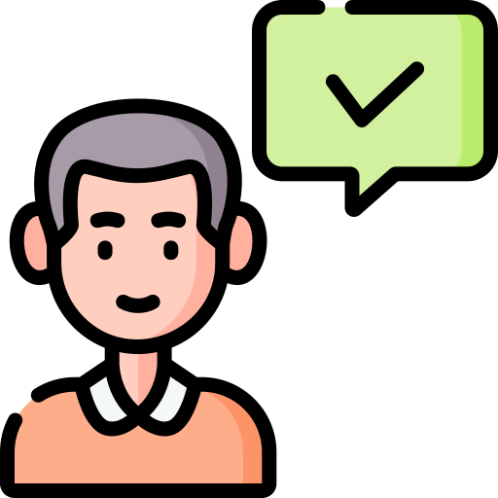
KIỂM TRA BÀI CŨ
Em hãy nêu một số tác động tiêu cực có thể xảy ra khi để lộ thông tin số cá nhân?
+ Thông tin số có thể bị đánh cắp, gây thiệt hại cho người sử dụng.
+ Thông tin về cha mẹ, số điện thoại, địa chỉ nhà của học sinh có thể bị đánh cắp và bị các đối tượng xấu lợi dụng, giả danh liên hệ để lừa cha mẹ học sinh.

Slide 3


2. SỬ DỤNG DỊCH VỤ INTERNET ĐÚNG LUẬT
a) Những hành vi vi phạm pháp luật, trái đạo đức, thiếu văn hoá khi hoạt động trong môi trường số
Những hành động nào sau đây vi phạm pháp luật, trái đạo đức, thiếu văn hóa?
A. Tải về hình ảnh trên Internet khi chưa có sự cho phép của chủ sở hữu và sử dụng như là của mình
B. Sử dụng ngôn ngữ phản cảm khi giao tiếp trên mạng xã hội
C. Chúc mừng sinh nhật bạn trên mạng xã hội
D. Đăng hình ảnh, video bôi nhọ, xúc phạm tập thể hoặc cá nhân lên mạng.

Slide 4

2. SỬ DỤNG DỊCH VỤ INTERNET ĐÚNG LUẬT
a) Những hành vi vi phạm pháp luật, trái đạo đức, thiếu văn hoá khi hoạt động trong môi trường số
Em hãy kể thêm một số hành vi vi phạm pháp luật, trái đạo đức, thiếu văn hoá của người sử dụng dịch vụ Internet.

Slide 5
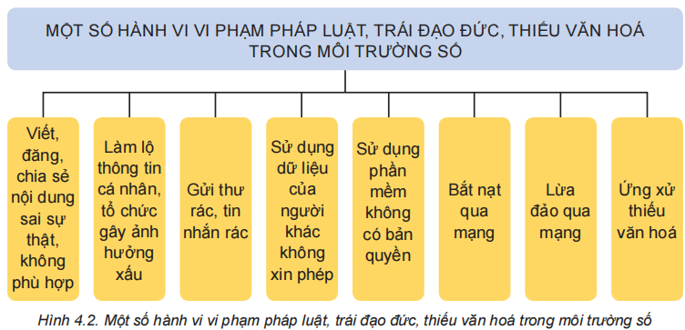
2. SỬ DỤNG DỊCH VỤ INTERNET ĐÚNG LUẬT
a) Những hành vi vi phạm pháp luật, trái đạo đức, thiếu văn hoá khi hoạt động trong môi trường số
Ở lớp 7 em đã biết ứng xử khi giao tiếp qua mạng cần theo đúng quy tắc và bằng ngôn ngữ lịch sự, có văn hoá; đã biết cách ứng xử hợp lí khi gặp những thông tin trên mạng có nội dung xấu, không phù hợp lứa tuổi. Ở lớp 8, em cũng đã được học để nhận biết một số biểu hiện vi phạm đạo đức và pháp luật, biểu hiện thiếu văn hoá khi sử dụng công nghệ kĩ thuật số. Em có thể nhận biết một số hành vi vi phạm pháp luật, trái đạo đức, thiếu văn hoá trong môi trường mạng (Hình 4.2).

Slide 6

2. SỬ DỤNG DỊCH VỤ INTERNET ĐÚNG LUẬT
b) Sử dụng dịch vụ Internet đúng luật
Ở lớp 7 em đã biết chỉ ra ví dụ truy cập không hợp lệ vào các nguồn thông tin, ở lớp 8 em đã biết cách bảo đảm được các sản phẩm số do em tạo ra thể hiện được đạo đức, tính văn hoá và không vi phạm pháp luật.
Năm 2006, quốc hội ban hành Luật Công nghệ thông tin số 67/2006/qH11 quy định chi tiết về quyền và trách nhiệm của tổ chức, cá nhân tham gia ứng dụng và phát triển công nghệ thông tin cũng như các hành vi bị nghiêm cấm.

Slide 7
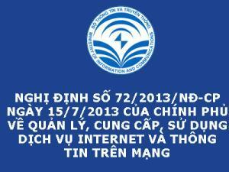
2. SỬ DỤNG DỊCH VỤ INTERNET ĐÚNG LUẬT
b) Sử dụng dịch vụ Internet đúng luật
Năm 2013, Chính phủ ban hành Nghị định số 72/2013/NĐ-CP quy định chi tiết việc quản lí, cung cấp, sử dụng dịch vụ Internet, thông tin trên mạng, trò chơi điện tử trên mạng; bảo đảm an toàn thông tin và an ninh thông tin; quyền và nghĩa vụ của tổ chức, cá nhân tham gia việc quản lí, cung cấp, sử dụng dịch vụ Internet, thông tin trên mạng, trò chơi điện tử trên mạng;... Trong nghị định này cũng ghi rõ các hành vi bị cấm.

Slide 8

2. SỬ DỤNG DỊCH VỤ INTERNET ĐÚNG LUẬT
b) Sử dụng dịch vụ Internet đúng luật
Năm 2018, quốc hội ban hành Luật An ninh mạng quy định về hoạt động bảo vệ an ninh quốc gia và bảo đảm trật tự, an toàn xã hội trên không gian mạng; trách nhiệm của cơ quan, tổ chức, cá nhân có liên quan. Trong đó có ghi rõ các hành vi bị nghiêm cấm về an ninh mạng.

Slide 9
2. SỬ DỤNG DỊCH VỤ INTERNET ĐÚNG LUẬT
b) Sử dụng dịch vụ Internet đúng luật
Nêu một số hành vi cần tránh khi sử dụng Internet?
+ Hành vi vi phạm pháp luật về an ninh quốc gia, trật tự, an toàn xã hội
+ Hành vi vi phạm quyền nhân thân, uy tín của cá nhân và tổ chức
+ Hành vi vi phạm pháp luật liên quan đến sở hữu trí tuệ, sở hữu tài sản, đánh bạc…
+ Hành vi vi phạm đến việc bảo đảm an toàn thông tin trên không gian mạng
+ Hành vi tuyên truyền, quảng cáo, giới thiệu sản phẩm, dịch vụ không phù hợp quy định của pháp luật, trái với thuần phong, mỹ tục, lối sống văn minh
+ Hành vi xuyên tạc lịch sử, phủ nhận thành tựu cách mạng, phá hoại khối đại đoàn kết toàn dân tộc, xúc phạm hoặc phân biệt đối xử về tôn giáo, về giới, về chủng tộc, về vùng miền,…

Slide 10

2. SỬ DỤNG DỊCH VỤ INTERNET ĐÚNG LUẬT
• Khi hoạt động trong môi trường số, sử dụng các dịch vụ Internet, người sử dụng cần có trách nhiệm, ứng xử lành mạnh, có văn hoá và không vi phạm pháp luật.
• Khi hoạt động trong môi trường số, em cần cẩn trọng, tránh vi phạm bản quyền khi sử dụng dữ liệu, phần mềm và cảnh giác với các giao tiếp trên mạng. Đồng thời khi giao tiếp cũng luôn thể hiện là người có văn hoá, tôn trọng mọi người.

Slide 11
CỦNG CỐ
Câu 1: Hành vi nào sau đây khi hoạt động trong môi trường số không vi phạm pháp luật, trái đạo đức, thiếu văn hóa?
A. Đăng bài hoặc bình luận gây mâu thuẫn vùng miền
B. Quảng cáo bán hàng hóa, dịch vụ bị cấm
C. Sử dụng trái phép tài khoản mạng của tổ chức, cá nhân khác
D. Chia sẻ thông tin về lớp học ngôn ngữ lập trình trực tuyến.

Slide 12


CỦNG CỐ
Minh nhận được một liên kết là từ một người bạn mới quen trên mạng yêu cầu chia sẻ liên kết này cho 5 bạn và truy cập liên kết để nhận được một phần quà là chiếc balo rất đẹp. Theo em, Minh có nên làm theo yêu cầu đó hay không? Tại sao?
Minh không nên làm theo yêu cầu đó. Tại vì liên kết mà người bạn kia gửi có thể chứa mã độc, virus hoặc dẫn tới một phương thức lừa đảo khác

Slide 14
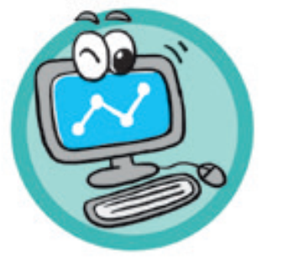
LUYỆN TẬP
Em hãy cho biết những cách nào sau đây giúp em tránh được các tác động tiêu cực khi sử dụng công nghệ kĩ thuật số? A. Không sử dụng thiết bị số trong thời gian dài liên tục B. Không xem các video phản cảm C. Giảm thời gian dùng điện thoại để nói chuyện với gia đình D. Tham gia luyện tập thể dục thể thao | Theo em, tất cả các đáp án trên đều phần nào tránh được các tác động tiêu cực khi sử dụng công nghệ kỹ thuật số theo cách trực tiếp hoặc gián tiếp.
?

Slide 15
LUYỆN TẬP
Em hãy lấy ví dụ về một hành vi vi phạm pháp luật, một hành vi trái đạo đức khi hoạt động trong môi trường số. | -Hành vi vi phạm pháp luật: tham gia chơi tài xỉu, đánh bạc qua mạng. -Hành vi vi phạm đạo đức: Xem các video, ảnh đồi trụy trên mạng.
?

Slide 16



Công nghệ kĩ thuật số có tác động tiêu cực đến quyền riêng tư như thế nào?
Gây mất ngủ.
Ít giao tiếp.
Thông tin cá nhân có thể bị rò rỉ và sử dụng bất hợp pháp.
Gây nghiện Internet.

Slide 17
Công nghệ kĩ thuật số có tác động tiêu cực đến sức khoẻ thể chất của con người như thế nào?
Gây ra bệnh khô mắt và giảm thị lực.
Những mối quan hệ xã hội bị ảnh hưởng.
Dễ có những cảm xúc tiêu cực.
Cổ xuý lối sống thiếu đạo đức.

Slide 18
Phương án nào sau đây là ứng dụng hỗ trợ và phổ biến tệ nạn trên mạng?
Internet Banking.
Mua sắm trực tuyến.
Học online.
Tổ chức đánh bạc trực tuyến.

Slide 19
Môi trường kinh doanh toàn cầu được tạo ra bởi cuộc cách mạng công nghiệp lần thứ tư và công nghiệp 4.0. Dưới sự phát triển bùng nổ của thời đại Internet, công nghiệp 4.0 trong thời đại này đã tạo ra những phát minh thay đổi hoàn toàn cách các doanh nghiệp vận hành. Em hãy tìm hiểu thông tin trên Internet và cho biết công nghệ nào cho phép người dùng có thể sử dụng các dịch vụ lưu trữ thông tin nhờ vào các nhà cung cấp như Facebook, Office 365, YouTube,…?
Điện toán đám mây (Cloud Computing).
Trí tuệ nhân tạo (AI).
Khai phá dữ liệu (Data Mining).
Internet vạn vật (Internet of Things).

Slide 20
Việc lộ thông tin cá nhân trên Internet dẫn đến hậu quả gì?
Giảm kết nối, tương tác trực tiếp giữa người với người.
Tài khoản bị mạo danh.
Thay đổi thói quen sinh hoạt.
Hình thành thói quen thích được chú ý.

Slide 21

Công nghệ kĩ thuật số có tác động tiêu cực đến sức khoẻ tinh thần của con người như thế nào?
Gây ra các vấn đề về cột sống.
Suy giảm sự sáng tạo.
Thách thức về an ninh dữ liệu.
Nguy cơ trầm cảm và lo lắng.

Slide 22
Ví dụ về việc con người quá lệ thuộc vào công nghệ kĩ thuật số để giải quyết những vấn đề nhỏ trong cuộc sống là
Việc lộ thông tin tài khoản ngân hàng có thể bị mất tiền trong tài khoản.
Lừa đảo qua mạng.
Học sinh lười suy nghĩ, nhờ trí tuệ nhân tạo làm bài tập về nhà.
Gia tăng ô nhiễm môi trường.

Slide 24

VẬN DỤNG
Về nhà: Em hãy tìm hiểu thêm về các hành vi bị cấm trong Nghị định số 72/2013/NĐ-CP. So sánh các hành vi đó với những gì em tìm hiểu ở Luật công nghệ thông tin số 67/2006/QH11. Các hành vi bị cấm trong hai văn bản này giống và khác nhau như thế nào?

Slide 25
VẬN DỤNG
Em hãy tìm hiểu các hành vi bị cấm trong Luật Công nghệ thông tin số 67/2006/QH11 và Nghị định số 72/2013/NĐ-CP. Các hành vi bị cấm trong hai văn bản này giống và khác nhau như thế nào? | -Giống nhau: +Phạm vi áp dụng: tất cả các hoạt động liên quan đến công nghệ thông tin trên lãnh thổ Việt Nam +Mục đích: quản lý, bảo vệ thông tin, đảm bảo an toàn, bảo mật và ổn định hệ thống công nghệ thông tin +Quyền, trách nhiệm của cơ quan, tổ chức, cá nhân: cả hai đều quy định về quyền và trách nhiệm của cơ quan, tổ chức, cá nhân có liên quan đến việc quản lý và sử dụng công nghệ thông tin -Khác nhau: +Thời điểm ban hành +Luật công nghệ thông tin số cụ thể hơn về các quy định +Nghị định số 72/2013/NĐ-CP có điều chỉnh rõ ràng hơn về hoạt động trên mạng xã hội, quyền và trách nhiệm của người dùng, cũng như quản lý thông tin trên mạng +Nghị định số 72/2013/NĐ-CP có sự cập nhật và điều chỉnh phù hợp hơn với sự phát triển công nghệ so với Luật công nghệ thông tin số
?

